Slide 1
MESLEKİ YÖNELİM TEST BATARYASI
MUSTAFA KARADEMİR
İş ve Meslek Danışmanı
ÇİĞDEM AKFIRAT
İş ve Meslek Danışmanı

Slide 2
BİZ KİMİZ
İŞKUR NE İŞ YAPAR?
İŞE YERLEŞTİRME HİZMETLERİ
Kamu ve Özel sektör işyerlerinin talepleri ilan edilerek uygun kişilerin yönlendirilmesi neticesinde talepler karşılanır.
01
02
AKTİF İŞGÜCÜ HİZMETLERİ
Türkiye İş Kurumu tarafından aktif işgücü hizmetleri kapsamında mesleki eğitim kursları, işbaşı eğitim programları, girişimcilik eğitim programları, toplum yararına programlar ve diğer kurs, program, proje ve özel uygulamalar düzenlenmektedir.
03
İŞSİZLİK SİGORTASI
Haklı bir nedenle işten çıkan veya haksız bir neden ile işten çıkarılan kişilere gerekli şartları sağladıkları takdirde iş arama sürecinde işsizlik maaşı verilmektedir.
04
DANIŞMANLIK HİZMETLERİ
İş arayanlara, işverenlere, çalışanlara, öğrencilere, erlere, mahkumlara, eski hükümlülere, engellilere yani çalışma hayatını ilgilendiren herkese iş ve meslek danışmanlığı hizmeti verilmektedir.
05
ÇALIŞMA İLİŞKİLERİ
Engelli ve hükümlü çalıştırma zorunluluğu bulunan işyerlerine yönelik işlemler ile kamu taleplerine bakılmaktadır.
Notes:
Add image and send it to back:
Click on the icon to add a Image >> Choose your Image >> Right Click on Image >> Send to Back >> Send to Back.
Change the image:
Right Click on Image >> Change Picture >> Choose your Image.

Slide 3
Öğretmenlik
bana göre değil
Ressam mı olsam?
Futbolcu mu olsam?
Buldum!..
Konfeksiyon işçisi
tam bana göre.
Okuyupta ne yapacağım
Ne işim var
bu bölümde?
Doktor mu olsam?
Aslında avukat
olabilirim.
Mühendislikte iyi
para varmış
Cumali abi Çay Ocağı açmış. 1 TL’den günde 300 çay?
İyi para.
Okul bitince hemen atanmalıyım
Meslek Nedir?
Meslek Seçimi Nedir?
Meslek, bireylerin hayatını kazanmak için yaptığı, kuralları toplumca belirlenmiş ve belli bir eğitimle kazanılan bilgi, becerilere dayalı etkinlikler bütünüdür. (Yanıkkerem ve ark. 2004)
Meslek Seçimi bir kimsenin, çeşitli meslekler arasından en iyi yapabileceğini düşündüğü faaliyetleri içeren ve kendisine en üst düzeyde doyum sağlayacağına inandığı bir mesleğe yönelmesidir. (Yanıkkerem ve Ark. 2004)

Slide 4
UYGUN MESLEK SEÇİMİ
Meslek seçmek hayat biçimini seçmek demektir.
MESLEKİ EĞİTİM YERLERİ HAKKINDA BİLGİ ALMA
Mesleki Eğitim yerleri nerelerdir?
Üniversiteler ve meslek liseleri dışında meslek edinilebilecek kurumlar var mı?
Eğitimler ücretli mi? Ücretsiz mi?
Meslek değiştirmek isteyenler nereye başvurmalı?
03
01
KENDİNİ TANIMA
Ben nasıl biriyim?
Karakterim nasıl?
Davranış ve alışkanlıklarım nelerdir?
Neleri yapmaktan hoşlanırım?
MESLEK SAHİBİ OLMA
İlgili eğitim kurumundan gerekli eğitimi alan birey artık meslek sahibidir.
Bu meslekte istihdam edilmek için iş arayabilir.
06
02
04
MESLEKLERİ TANIMA
Mesleğin olumlu ve olumsuz yönleri nelerdir?
Kazanç durumu nedir?
Meslekte ilerleme olanakları nasıl?
Mesleğe giriş koşulları nelerdir?
EDİNDİĞİ BİLGİLERİ DEĞERLENDİRME
Kendi ilgi yetenek ve istidatları ile mesleğin özellikleri ve eğitim imkanları değerlendirilir.
KARAR VERDİĞİ MESLEĞE UYGUN EĞİTİM ALMA
Hangi mesleğe ulaşmak istediğine karar veren birey buna uygun mesleki eğitim kurumu ile irtibata geçer.
05
Notes:
Add background image and send it to back:
Click on the icon to add a Image >> Choose your Image >> Right Click on Image >> Send to Back >> Send to Back.
Change the image:
Right Click on Image >> Change Picture >> Choose your Image.

Slide 5
MESLEKİ YÖNELİM TEST BATARYASININ KULLANIM AMACI
İŞKUR’ a başvuran kişilerin kendi eğilimleri vasıtasıyla mesleki özelliklerinin tanımlanmasına yardımcı olmak amacıyla danışmanlık hizmetlerinde kullanılmaktadır.
Sonuçlar;
Açık iş pozisyonlarına yönlendirme
Mesleki eğitim kurslarına yönlendirme
Öğrencilerin meslek seçimine yardımcı olmak

Slide 6
MESLEKİ YÖNELİM TEST BATARYASI
(346 Soru, 45 dakika - 1,5 saat sürmektedir)
Genel Yetenek Testi (50 Soru- 25 dk. ) | Mesleki Eğilim Testi (176 Soru-Süre Yok) | Kişilik Testi (120 Soru- Süre Yok)
Sözel Sayısal Şekil Uzay El-Göz Koordinasyonu | 11 meslek alanından İlk 3 meslek alanı | Duygusal Dengesizlik Dışa Dönüklük Açıklık Uyumluluk Sorumluluk

Slide 7
Genel Yetenek Testi
Sözel Yetenek :
Adayın sözcüklerle akıl yürütebilmesini, genel bilgiyi kullanabilmesini, okuduğunu anlayabilme ve düşüncelerini ifade edebilmesini ölçmeyi amaçlamaktadır.
Sayısal Yetenek:
Adayın sayılarla akıl yürütebilme ve problem çözebilme yeteneğini ölçmeyi amaçlamaktadır.
Şekil-Uzay İlişkisi Kurabilme:
Adayın şekiller arasındaki benzerlikleri ve farklılıkları görebilmesini, cisimlerin ve şekillerin rotasyon ve yönlerine ait alacakları durumları gözünde canlandırabilmesini ölçmektedir.
Göz-El Koordinasyonu:
Adayın el ve gözlerini aynı anda uyumlu kullanabilme ve yön bulabilme becerisini ölçmektedir.

Slide 8
Mesleki Eğilim/İlgiler
Mesleki eğilim, bireyin hangi alanlarda hangi faaliyetlerle uğraşmaktan zevk duyacağını belirler.
Mesleki eğilim yetenekle ilişkilidir.
İlgi duyduğumuz alanlar, çoğunlukla yetenekli olduğumuz alanlardır.
Birey, ilgi duyduğu, hoşlandığı şeyleri severek yapar.

Slide 9
Mesleki Kişilik
İnsanların kişilik özellikleri olduğu gibi, mesleklerin/pozisyonların da gerektirdiği kişilik özellikleri vardır.
Mesela finans mesleği analitik, detaylarla çalışmaktan hoşlanan kişilik özelliği gerektirirken; satış mesleği dışadönük, girişken kişilik özelliklerini gerektirir.
Mesleğin gerektirdiği kişilik özellikleri ile; bireyin kişilik özelliklerinin uygunluğu önemlidir.
Bu eşleşme ne kadar doğru olursa kişi işini severek yapar; işinde de başarı ortaya çıkar. Ne kadar yanlış olursa da birey işinden nefret ederken; işinde de başarısızlık ortaya çıkar.

Slide 10
esube.iskur.gov.tr

Slide 14
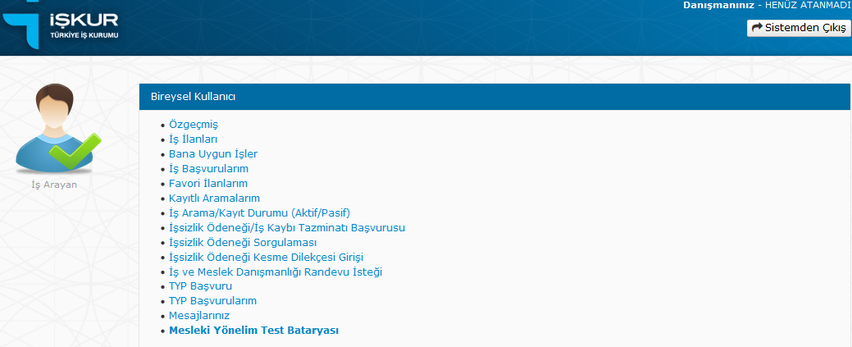

Slide 15
Veya kayıt yaptıktan sonra;
mytb.iskur.gov.tr
adresinden de girebilirsiniz…

Slide 18
Eğitim Düzeyi;
İş arayan ise mezun olduğu,
Öğrenci ise devam ettiği öğrenim seviyesi girilmelidir.
Uygulama Amacı;
Testi uygulama amacına uygun olan seçenek seçilmelidir

Slide 19
Eğitim Düzeyi (En son) | Uygulama Amacı
İlköğretim (İlkokul ve ortaokul) | Meslek seçimi (İş arayan & Öğrenci)
Ortaöğretim (Lise ve Dengi) | Üniversite Bölüm seçimi (Öğrenci) Meslek Seçimi (İş arayan)
Önlisans | Lisans Tamamlama(Öğrenci) Meslek seçimi (İş arayan & Öğrenci)
Lisans | Meslek seçimi (İş arayan & Öğrenci)
Yüksek Lisans | Meslek seçimi (İş arayan & Öğrenci)
Doktora | Meslek seçimi (İş arayan & Öğrenci)

Slide 23
Test Sonucunu İş ve Meslek Danışmanınızdan Öğrenebilirsiniz.
www.iskur.gov.tr

